Slide 1

VY_32_INOVACE_IKTO2_1060 PCH
Výukový materiál v rámci projektu OPVK 1.5 Peníze středním školám
Číslo projektu: CZ.1.07/1.5.00/34.0883
Název projektu: Rozvoj vzdělanosti
Číslo šablony: III/2
Datum vytvoření: 28.11. 2012
Autor: Mgr. Lenka Pchálková
Určeno pro předmět: Informační a komunikační technologie
Tematická oblast: Informační zdroje, elektronická komunikace, komunikační a přenosové možnosti Internetu
Obor vzdělání: Obchodník (66-41-L/01) 2. ročník
Název výukového materiálu: Prezentace elektronická pošta (struktura)
Popis využití: Žák si upřesní pojmy e-mail, struktura e-mailu, ověří filtrování dat (vytvořena adresa emailover@seznam.cz)
Čas:15 minut

Slide 2

Elektronická pošta
struktura

Slide 3


E-mail
Počátky v 60. letech minulého století
krátké textové zprávy
pouze znaky anglické abecedy
kapacita schránky 2MB
Současnost
textové zprávy a přílohy (soubory)
Znaky národních abeced (zasílat zprávy obsahující diakritiku, obrázky, zvuk, video umožnil standard MIME )
„Neomezené“ schránky. Velikost poskytované schránky a možnosti dalších služeb se liší podle poskytovatele.

Slide 4
E-mail – struktura
Jaká je struktura e-mailu?
???
Zpráva se skládá z …
Hlavičky (header)
???
3 částí:
Hlavička
předmět zprávy
příjemce (komu; kopie; skrytá kopie)
odesílatel
datum
Tělo
vlastní zpráva
Příloha
volitelná součást
Těla (body)
Přílohy
(attachment)

Slide 5
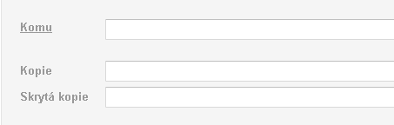
Hlavička – příjemce (adresát)
V každé z možností může být zadáno více příjemců.
Adresa hlavního příjemce.
Adresa příjemce, kterému zprávu dáváme na vědomí, neočekáváme odpověď.
Adresa příjemce, kterému chceme odeslat shodnou zprávu a nechceme, aby ostatní příjemci o tom věděli.
Ne každému je příjemné, když jeho soukromou e-mailovou adresu prozradíte „přátelům svých přátel“.
Naučte se využívat možnosti skryté kopie a chraňte soukromí ostatních.

Slide 6
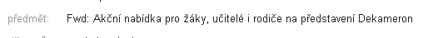
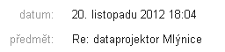
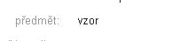
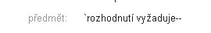
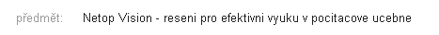
Hlavička – předmět zprávy
krátké výstižné sdělení o obsahu zprávy
zjednoduší příjemci orientaci v došlých zprávách.
přeposlaná zpráva (Fwd):
odpověď na zprávu (Re):
Prohlédněte si ukázky „předmětů“ . Určitě rozeznáte ty nevhodně zvolené.

Slide 7
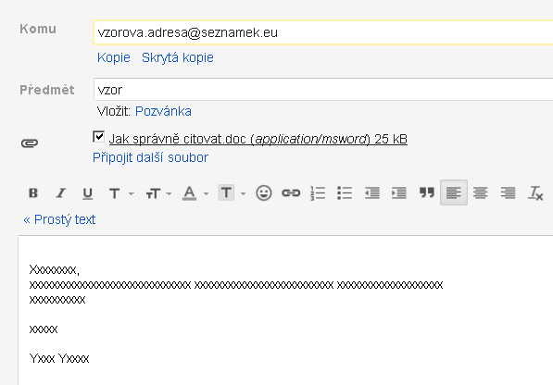
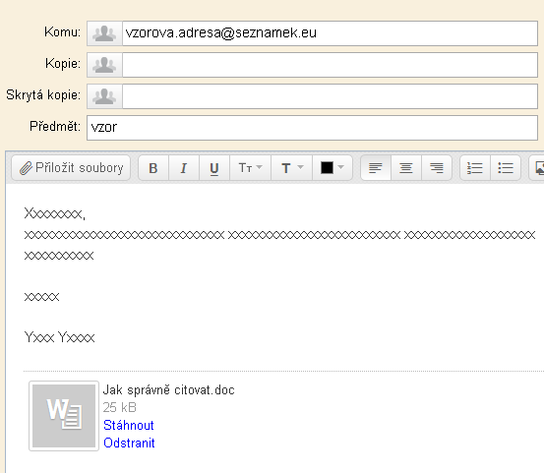
Úkol č. 1 Struktura zprávy – ověření
Otevřete si soukromou nebo školní poštu. Zadejte vytvoření nové zprávy. Prostudujte strukturu zprávy. Porovnejte s promítanými obrázky.
Hlavička
předmět zprávy
příjemce (komu; kopie; skrytá kopie)
Google.cz
Seznam.cz
Tělo
vlastní zpráva
Tělo
vlastní zpráva
Příloha
volitelná součást, je přiložen
soubor „Jak správně citovat.docx“

Slide 8
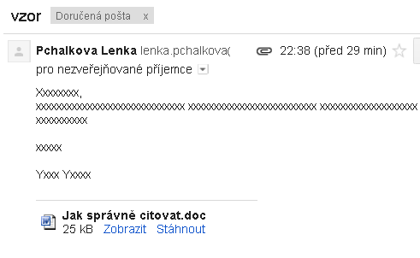
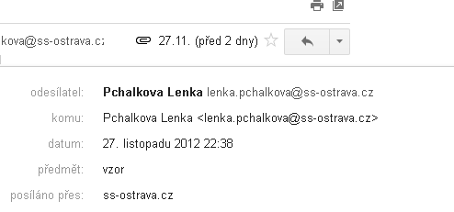
Úkol č. 2 Struktura zprávy – ověření
Otevřete si doručenou zprávu. Prostudujte strukturu zprávy. Porovnejte
s promítanými obrázky.
Google.cz
Tělo
vlastní zpráva
Hlavička
předmět zprávy
odesílatel
komu; popř. kopie; skrytá kopie
Datum a čas odeslání
Příloha
volitelná součást
Soubor „Jak správně citovat.docx“
Ověřeno? Prostudováno? Porovnáno?

Slide 9
Úkol č. 1,Úkol č. 2 – závěr
Jste zkušení uživatelé e-mailu. Umíte pracovat s různými webmaily.
Shodovala se struktura e-mailů ?
Ano. V zásadě má každý e-mail má tyto části: hlavičku. tělo zprávy a možnost přidat přílohu.
Můžeme najít nějaké odlišnosti?
Ve struktuře e-mailů ne. Ale ve vlastnostech webmailů ano.

Slide 10
Webmail –vlastnosti
Každý webmail poskytuje:
      sestavení nové zprávy
      odeslání zprávy
      stažení zprávy
      zpracování došlé zprávy (čtení, smazání, tisk)
Vlastnosti, ve kterých se mohou webmaily lišit:
zařazování zpráv do složek, adresáře, filtrování, přidání podpisu, distribuční seznamy, změny formátů písma, vkládání znaků, kontrola pravopisu , kontrola nevyžádané pošty, velikost schránky…

Slide 11
Úkol č. 3 filtrování pošty
Napište 2 e-mailové zprávy.
Vlastní text v obou zprávách bude „filtrování“
1. zpráva:
Předmět : email2012
2. zpráva
Předmět: ověřování
Zprávy odešlete na adresu:
email.over@seznam.cz
E-maily odeslané na uvedenou adresu se smažou.

Slide 12
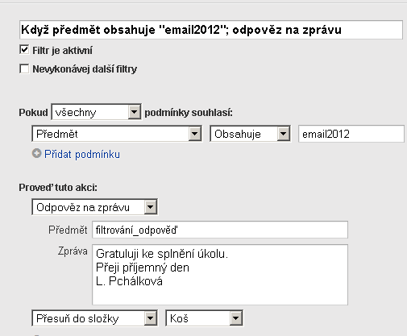
Filtrování upravujeme v nastavení
Příklad:
Webmaily poskytují různé možnosti filtrování.
Vyzkoušejte.

Slide 13
Pravidla
Nikdy nemáš jistotu že si email nepřečte někdo jiný než adresát.
Používej silná hesla. Měňte hesla a je nikomu nesdělujte..
Neotvírejte přílohy od nedůvěryhodných zdrojů, ostatní prověřujte antivirem.
Pozor na formátování textu. (Nezobrazitelné znaky se zobrazí jako čtverečky.)
Vždy vyplňte předmět.
Velké přílohy mohou obtěžovat příjemce, volte jinou možnost např. www.uschovna.cz.
Nerozesílejte hoaxy. Ověřujte na www.hoax.cz
Nezapomínejte se odhlašovat.
Ignorujte nevyžádané zprávy ("spam"), nebo zprávy, které jsou urážlivé či pobuřující. Na takové zprávy nereagujte, odesílatel si tak může jen ověřovat funkčnost schránku.
Osobní údaje a informace sdělujte jen v opravdu nutných případech.
… doplňte podle vlastních zkušeností

Slide 14
Použitá literatura a internetové zdroje
NAVRÁTIL, Pavel. S počítačem nejen k maturitě - 1. díl. 7. vyd. Computer Media, spol. s r.o., 2009. ISBN 978-80-7402-020-9.
NAVRÁTIL, Pavel. S počítačem nejen k maturitě. 7. vyd. Kralice na Hané: Computer Media, 2009, 176 s. ISBN 978-80-7402-021-6.
ROUBAL, Pavel. Informatika a výpočetní technika pro střední školy: teoretická učebnice. Vyd. 1. Brno: Computer Press, 2010, 103 s. ISBN 978-80-251-3228-9.
Kliparty viz Galerie médií Microsoft PowerPoint.
http://office.microsoft.com/cs-cz/images/results.aspx?qu=server&ex=1#ai:MC900424792|mt:1|
http://office.microsoft.com/cs-cz/images/kreslene-postavicky-CM079001908.aspx?qu=d%C4%9Bti+po%C4%8D%C3%ADta%C4%8De&ex=1#ai:MC900396732|mt:1,3|http://officeimg.vo.msecnd.net/en-us/images/MH900383546.jpg
Jiří Peterka: Internet pro (mírně) pokročilé: Elektronická pošta. Jiří Peterka: archiv článků a přednášek: archiv článků a přednášek Jiřího Peterky [online]. 2001. vyd. 2001 [cit. 2012-11-22]. Dostupné z: http://www.earchiv.cz/l329/slide.php3?l=2&me=1
E-mail - Wikipedie: E-mail - Wikipedie. In: Wikipedia: the free encyclopedia [online]. San Francisco (CA): Wikimedia Foundation, 2001, 14. 11. 2012 v 11:17. [cit. 2012-11-22]. Dostupné z: http://cs.wikipedia.org/wiki/E-mail
ROUBAL, Pavel. Informatika a výpočetní technika pro střední školy: teoretická učebnice. Vyd. 1. Brno: Computer Press, 2010, 103 s. ISBN 978-80-251-3228-9.

